Slide 1


Spotify Data Governance (AIA block 1)
Aurélien Chalm
GitHub : https://github.com/aurelienchalm/LDS_block_1_lead

Slide 2
Understanding Spotify’s Data Landscape

Slide 3
Executive Summary – Data Landscape Overview
Positionnement actuel & grands enseignements
✅ Infrastructure cloud moderne et sécurisée (SOC interne, RBAC/ABAC)
✅ Forte culture data technique
⚠️ Gouvernance fragmentée et qualité hétérogène des données
Dimension | Score (1–5)
Data Governance | 3
Data Quality | 2
Data Architecture | 4
Compliance (RGPD, CCPA, PCI-DSS) | 3
Data Usage & Accessibility | 4
Data Security | 4
Data Literacy | 3
Data Integration | 3
Analytics & BI | 4

Slide 4
Key Challenges & Priorities
Top 4 des challenges identifiés
1️⃣ Gouvernance fragmentée – manque de cadre commun entre départements.
2️⃣ Qualité des données non uniforme – formats et sources disparates.
3️⃣ Risques de conformité et d’accès – gestion incomplète du droit à l’oubli, accumulation de droits.
4️⃣ Manque de culture et de standardisation data – besoin d’un langage commun entre métiers et IT.
Ces constats appellent une gouvernance unifiée via un Center of Excellence (CoE) et des outils communs.

Slide 5
Strategic Recommendations
Prochaines étapes pour renforcer la gouvernance de données
Créer un Data Governance Committee et un CoE.
  Déployer un Data Catalog unifié (Collibra / Alation).
  Mettre en place un Data Quality Framework (Ataccama / Informatica).
  Automatiser la conformité RGPD/CCPA (OneTrust / TrustArc).
  Lancer la Spotify Data Academy pour renforcer la culture data.
Spotify possède une base technologique solide ; la mise en place d’une gouvernance centralisée et standardisée via un CoE et un Data Catalog permettra d’accroître la maturité globale et la confiance dans les données.

Slide 6
Spotify – Data Governance Policy Document

Slide 7
Spotify Data Governance Policy
Cadre éthique, qualité et conformité
Couvre toutes les entités Spotify (collecte → diffusion).
  Garantit qualité, sécurité, conformité RGPD/CCPA.
  Favorise une culture data-driven et la confiance des utilisateurs.
Spotify s’aligne sur les exigences :
🟢 RGPD 🇪🇺 | 🟢 CCPA 🇺🇸 | 🟢 PCI-DSS 💳

Slide 8
Governance Structure – Center of Excellence Model (CoE)
Une gouvernance fédérée : centralisée dans la vision, décentralisée dans l’exécution
Le CoE définit les standards, outils et bonnes pratiques.
Chaque département (marketing, produit, finance) les applique localement via ses Data Stewards.
Cette approche garantit interopérabilité, cohérence et fin des silos.
Rôles clés :
  🧭 CDO – stratégie data & supervision globale
  🛡️ DPO – conformité RGPD/CCPA
  🧩 Data Stewards – qualité & documentation locale
  🏛️ Data Governance Committee – validation & suivi des politiques

Slide 9
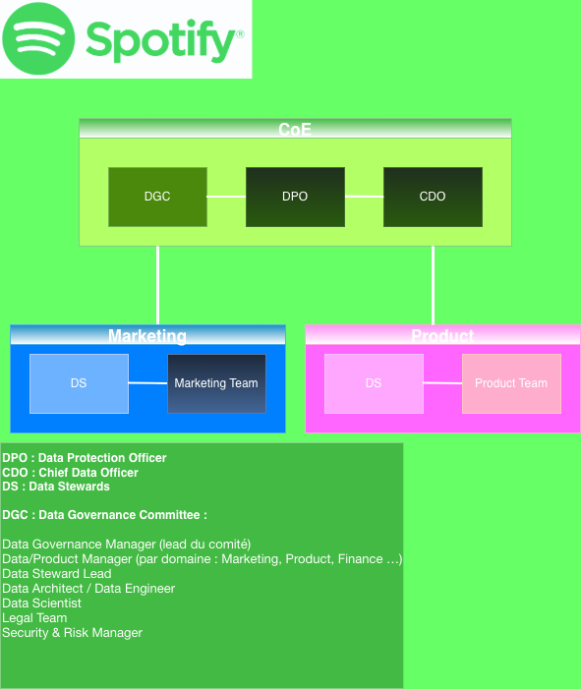
Governance Structure – Center of Excellence Model (CoE)

Slide 10
Technology & Pilot Implementation
Des outils intégrés pour une gouvernance intelligente
Objectif : tester le framework sur les données marketing (segmentation, campagnes, canaux).
Durée : 6 mois (janv–juin 2026).
Outils : Collibra + Qlik-Talend + OneTrust.
📊 KPIs :
+10 % qualité data
100 % conformité consentement
−20 % temps d’accès aux données
Catégorie | Outils recommandés | Objectif
Catalogue | Collibra, Alation | Traçabilité et documentation.
Qualité | Ataccama, Qilk Talend | Nettoyage et déduplication.
Conformité | OneTrust, TrustArc | Gestion des consentements.
Sécurité | Splunk, Vormetric | Supervision et chiffrement.

Slide 11
Spotify – Implementing the Data Governance Framework

Slide 12
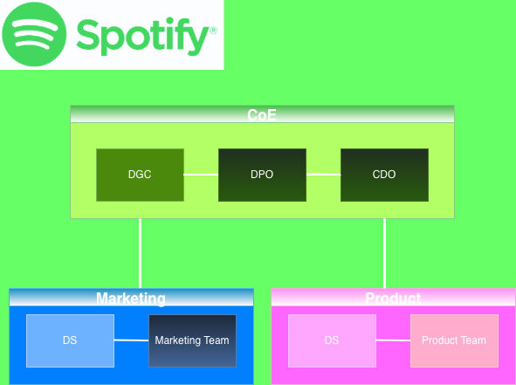
Spotify Data Governance Implementation Plan
Déploiement du modèle CoE & pilote marketing
3 points clés :
✅ Adoption du modèle Center of Excellence (CoE) : équilibre entre standardisation et autonomie métier.
✅ Déploiement d’un cadre unifié basé sur la qualité, la conformité et la sécurité.
✅ Intégration complète au SOC (Security Operations Center) pour supervision centralisée.

Slide 13
Pilot Program – Marketing Data 2026
6-month pilot to validate the governance framework
Outils utilisés : Collibra, Qlik-Talend, OneTrust
Objectifs chiffrés : 📈 +10 % de qualité des données ✅ 100 % conformité RGPD/CCPA
⏱️ −20 % temps d’accès 👥 80 % formation équipes marketing
Mois | Étape clé | Livrable principal | Responsable
Janvier | Lancement du projet | Lancement du projet et définition des objectifs | Pilot Manager
Février | Évaluation qualité | Rapport de qualité des données – version 1 | Data Steward
Mars | Audit conformité | Évaluation de la conformité (RGPD/CCPA) | DPO
Avril | Intégration outils | Mise en place technique et intégration des outils | IT Engineer
Mai | Revue de projet | Revue avant la fin du projet | CoE + Pilot Manager
Juin | Clôture & bilan | Retour d’expérience et plan d’extension | Pilot Manager

Slide 14
KPIs & Scaling Plan
Measure → Improve → Expand
Prochaines étapes 2026-2027 :
📍 Extension vers la Finance, Produit, Opérations
🧩 Comité CoE chargé de la validation et de l’ajustement des outils
🔁 Boucle d’amélioration continue basée sur les retours du pilote
Axe | Indicateur | Cible
Qualité des données | Réduction des valeurs manquantes / doublons | −10 %
Conformité RGPD/CCPA | Consentements valables / audits sans non-conformité | 100 %
Accessibilité | Temps moyen d’accès à une donnée | −20 %
Sécurité | Incidents ou fuites signalés | 0
Adoption et Culture Data | Taux de formation des équipes métier | 80 %

Slide 15

Le pilote marketing permettra de valider la solidité du modèle CoE :
Standardisation sans perte d’agilité
Amélioration mesurable de la qualité et de la conformité
Engagement accru des métiers dans la culture data
🎯 Prochaine étape : déploiement global 2026-2027.
Ce projet est très intéressant pour mettre en place un plan de gouvernance de données, de mon expérience personnelle je ne l’ai jamais vu se réaliser dans son entièreté ou alors évoqué mais jamais jusqu’à son terme en entreprise…
C’est dommage car cela permet de se poser les bonnes questions sur la façon dont a doit mettre en place l’organisation de la data, si précieuse pour nous :-)

Slide 16

Merci!
A bientôt pour de nouvelles aventures…

